Slide 1
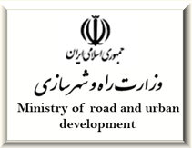


ساختار پیشنهادی کارگروه تدوین ضوابط و روند طراحی شهرهای جدید و شهرک های ساحلی
B H R C
تهیه و تنظیم:
مرکز تحقیقات راه، مسکن و شهرسازی
(فهیمه یاری-مریم دشتی زند-طاهره ترابی)
شهریور ماه 1403

Slide 2


Slide 3
ساختار سازمانی پیشنهادی
کارگروه شهرک های مسکونی دریا محور (4 استان جنوبی)
اعضای دائمی
اعضای موردی
نماینده وزارت نیرو
اتاق بازرگانی تهران
دولت(ریاست جمهوری)
انبوه سازان
نماینده وزارت صمت
کارشناسان اقتصادی سازمان برنامه و بودجه
نماینده سازمان برنامه و بودجه
وزارت راه و شهرسازی
(قرارگاه مسکن های عمومی )
نماینده سازمان محیط زیست
نماینده سایر نهادها
دبیرخانه قرارگاه طرح مسکن عمومی دولت چهاردهم
مرکز تحقیقات راه، مسکن و شهرسازی
مدیر عامل
سازمان ملی زمین و مسکن
رییس مرکز تحقیقات راه، مسکن و شهرسازی
کارشناسان معماری
کارشناسان شهرسازی
مدیر عامل
شرکت عمرانی شهرهای جدید
مدیر عامل
شرکت بازآفرینی شهری

Slide 4
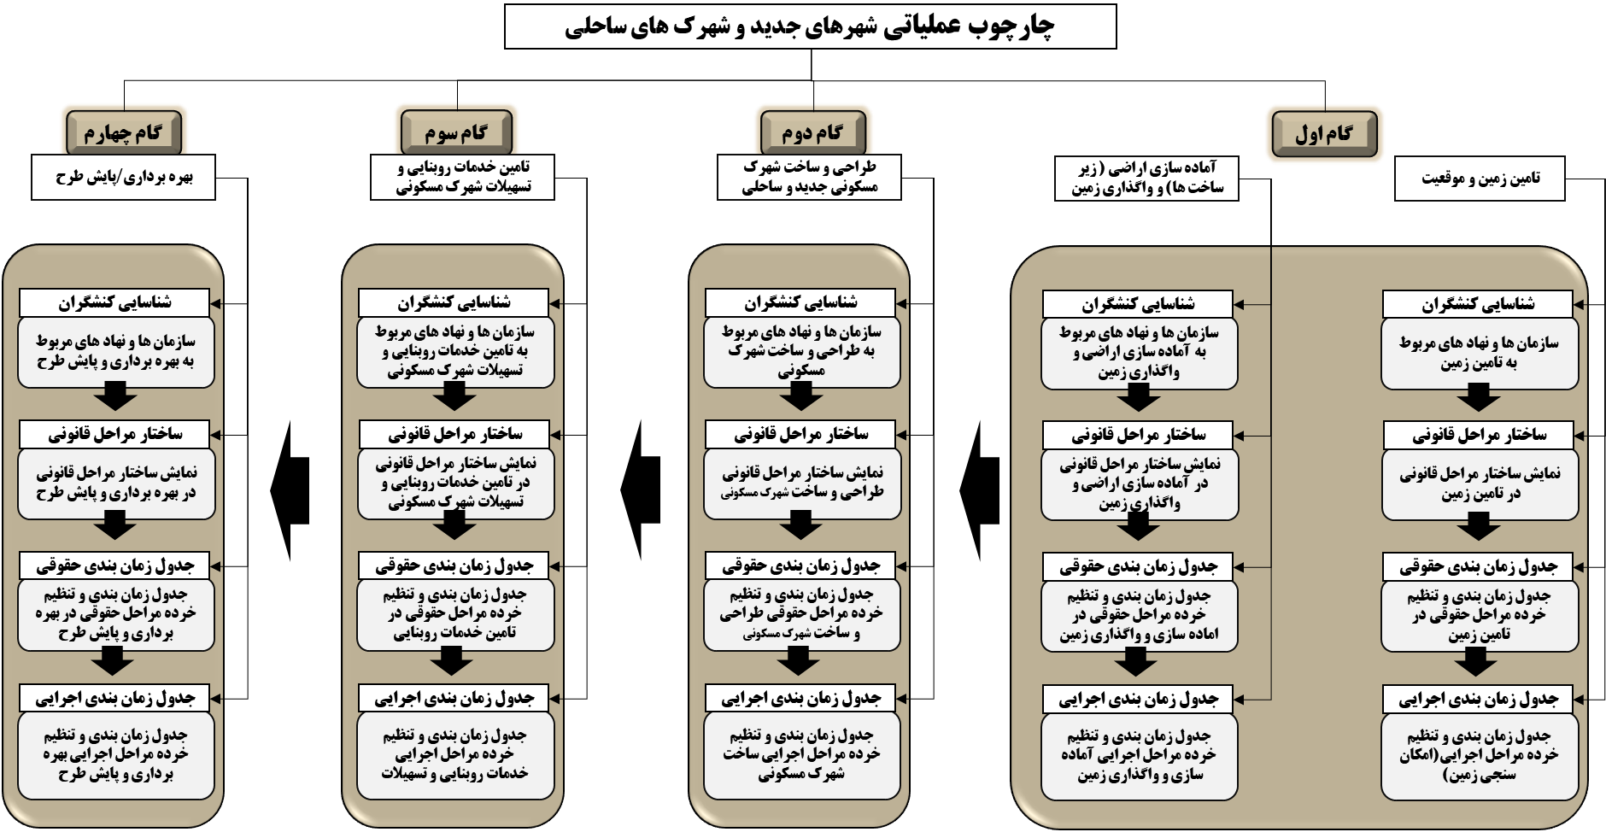
چارچوب عملیاتی

Slide 5
گام اول
گام اول: امکان سنجی و موقعیت- تامین زمین- آماده سازی اراضی
اقدام پنجم
اقدام چهارم
اقدام سوم
اقدام دوم
اقدام اول
امکان سنجی شبکه ای
امکان سنجی فرهنگی
امکان سنجی محیطی
امکان سنجی منابع
اهداف کلی
تعیین فواصل از شهر یا روستا(دسترسی پذیری)
تعیین بایسته های فرهنگی بومی(الگوی معماری/فرهنگ زیستی و...)
تعیین فواصل ازآلاینده های صنعتی و شیوه دفع آن
چشم انداز عملکردی
تعیین منابع گازی و ساز وکارهای انتقال آن
تعیین دامنه اجرایی
تعیین مسیر های حمل و نقل بهره برداران
تعیین شیب بندی اراضی/جنس خاک
تعیین پتانسیل های جذب انواع توریست
تعیین منابع آبی و ساز و کارهای تامین آن
سیسات های راهبردی
تعیین اقلیم: بارش/زاویه آفتاب گیری/بادهای غالب
تعیین مسیرهای خدمات رسانی (امور زیر بنایی)
بررسی داده های آماری بهره برداران(شاغلان صنعت)
تعیین شیوه تامین برق(بومی/ انشعاب از شبکه شهری)
تعریف الزامات
تعیین زیست بوم محلی و محدودیت های آن
تبیین دامنه پیشنهادات

Slide 6
گام دوم
گام دوم: طراحی فضاهای شهرک
اقدام پنجم
اقدام چهارم
اقدام سوم
اقدام دوم
اقدام اول
تعیین ملزومات ایمنی
تعیین مبلمان فضایی
الگوی کاشت بومی
تعیین فضاهای شهرک
اهداف کلی
تعیین تابلوها و علائم راهنما در فضاهای شهرک
تعیین مبلمان بر طبق ضوابط فرهنگ بومی
تعیین نوع گیاهان مجاز
چشم انداز عملکردی
مساحت مجاز فضاهای سواره و پیاده
تعیین دامنه اجرایی
تعیین مصالح کف پوش ها طبق استاندارد مقررات ملی
رعایت ارگونومی مبلمان شهرک طبق ضوابط بالادستی
تعیین شیوه ی آبیاری و زهکشی گیاهان
مساحت مجاز خدمات روبنایی(کاربری آموزشی/درمانی/رفاهی/خدماتی/تجاری/فرهنگی/پارکینگ ها)
سیسات های راهبردی
تعیین مسیرهای اضطراری خدمات رسانی
تعیین عمق سایه اندازی گیاهان جهت تشکیل خرد اقلیم / ایجاد عایق باد مزاحم/نور نامطلوب/ دفع آلاینده ها)
تعیین تعداد استاندارد و جانمایی دقیق مبلمان های فضایی
تعریف الزامات
تعیین ملزومات پدافندی بر حسب مورد
تعین گره ها و فضاهای جمعی(مراکز محله) و مساحت مجاز
تبیین دامنه پیشنهادات

Slide 7
گام سوم
گام سوم: ساخت واحد ها و تامین خدمات
اقدام چهارم
اقدام سوم
اقدام دوم
اقدام اول
ملزومات ساخت
ملزومات زیبایی شناختی
تعیین فضاهای ابنیه
اهداف کلی
مصالح همساز با اقلیم و انرژی و محیط زیست
تعیین الگوی فرهنگ معماری بومی منطقه(فضاها/مصالح/طبقات و...)
چشم انداز عملکردی
مساحت مجاز فضاهای مسکونی به تفکیک فضاها
مصالح با دوام کافی و مستحکم و عایق بندی شده(حرارتی/رطوبتی/آکوستیکی) طبق مقررات ملی ساختمان و شیوه های نوین ساخت
تعیین دامنه اجرایی
تعیین شیوه ی آبیاری و زهکشی گیاهان
سیسات های راهبردی
مساحت مجاز کاربری هایآموزشی/درمانی/رفاهی/خدماتی/تجاری/فرهنگی طبق مبحث
تعیین عمق سایه اندازی گیاهان جهت تشکیل خرد اقلیم / ایجاد عایق باد مزاحم/نور نامطلوب/ دفع آلاینده ها)
تعریف الزامات
تبیین دامنه پیشنهادات

Slide 8
گام چهارم
گام چهارم: بهره برداری و پایش
اقدام دوم
اقدام اول
پایش در حوزه های گوناگون نظیر:
اهداف کلی
چشم انداز عملکردی
پایش حقوقی و خدمات رسانی به بهره برداران
تعیین دامنه اجرایی
پایش حفظ منابع و انرژی و معماری سبز
سیسات های راهبردی
بازگشت سرمایه و ارتقای اقتصادی
تعریف الزامات
پایش ملزومات محیطی( ایمنی، محیط زیستی، فرهنگی و...)
تبیین دامنه پیشنهادات

Slide 9

با تشکر

